Slide 1
CAMPANHA SALARIAL 2020
DADOS PARA DISCUSSÃO COM O GOVERNO

Slide 2
DESPESAS PESSOAL MUNICÍPIOS
Fonte: População: IBGE-Cidade/Funcionários: TCE - Relatório gerencial 2ª quadrimestre 2019

Slide 3
DESPESAS PESSOAL MUNICÍPIOS
Fonte: População: IBGE-Cidade/Funcionários: TCE - Relatório gerencial 2ª quadrimestre 2019

Slide 4
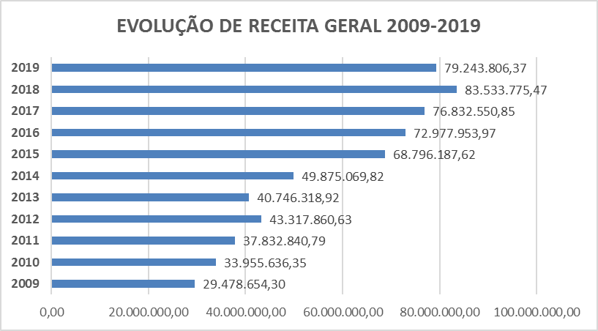
Receita Arrecadada

Slide 5
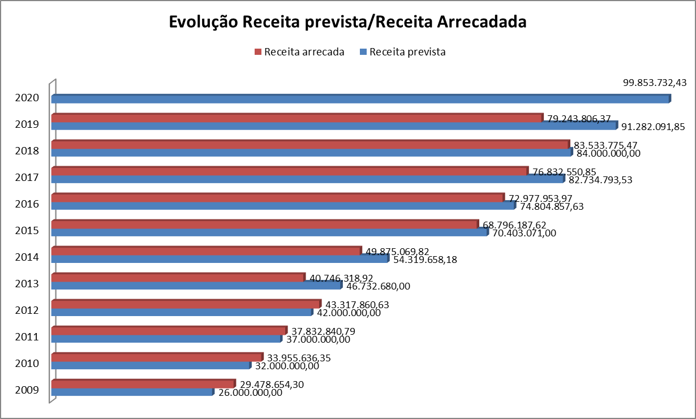
Receita Prevista X Receita Arrecadada

Slide 6
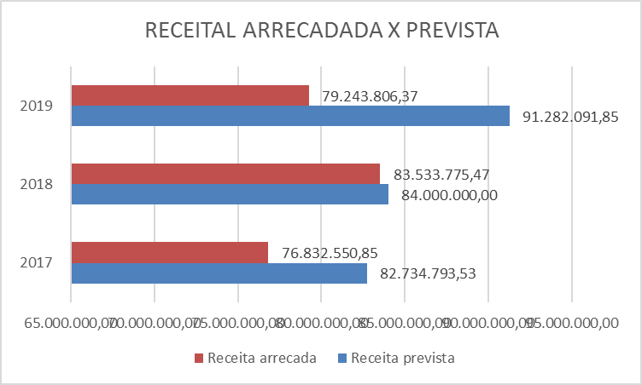
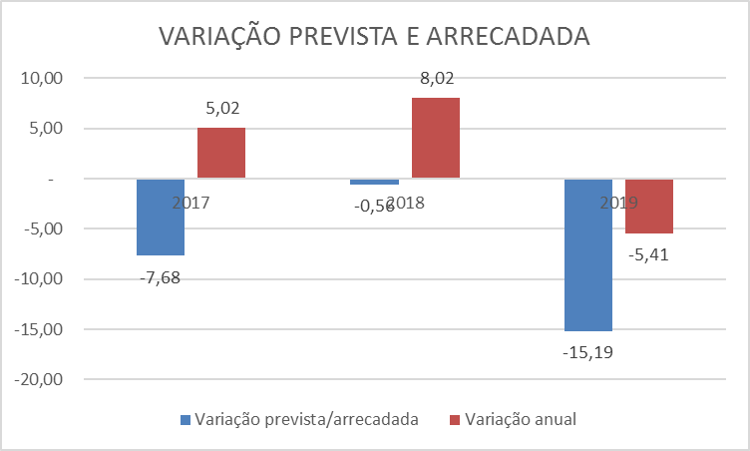
Receita Prevista X Receita Arrecadada

Slide 7
RCL 2017-2019

Slide 8
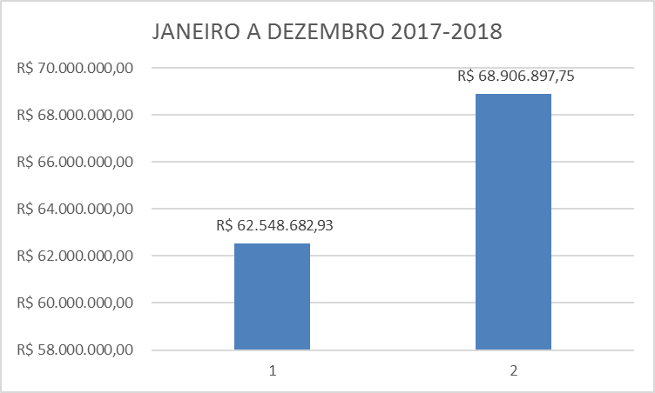

RCL 2017-2018

Slide 9
RCL 2018-2019
 | 2018 | 2019 | Diferença | %
JANEIRO A DEZEMBRO | R$ 68.906.897,75 | R$ 74.785.394,02 | R$ 5.878.496,27 | 8,53

Slide 10
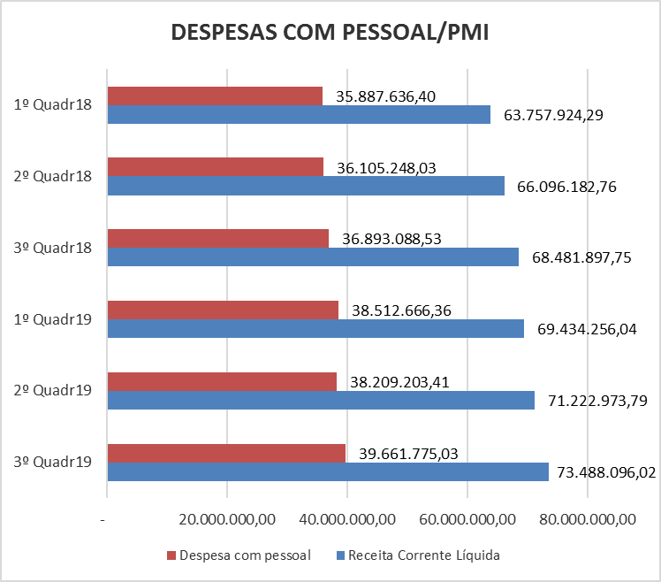
DESPESAS COM PESSOAL 2018-2019
Fonte: PMI - RGF's

Slide 11

DESPESA COM PESSOAL 2018-2019

Slide 12
FUNDEB

Slide 13
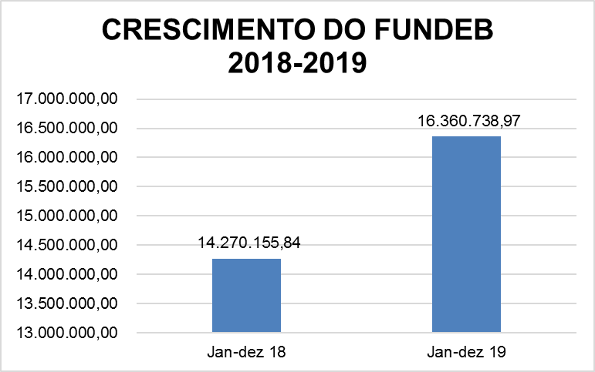
FUNDEB
 | 2017 | 2018 | 2019
RECEITA TOTAL FUNDEB | 13.041.453,55 | 14.270.155,84 | 16.360.738,97
RECEITAS 60% | 7.824.872,13 | 8.562.093,50 | 9.816.443,38
RECEITAS 40% | 5.216.581,42 | 5.708.062,34 | 6.544.295,59
VARIAÇÃO EM R$ | - 481.228,19 | 1.228.702,29 | 2.090.583,13
VARIAÇÃO % | - 3,56 | 9,42 | 14,65

Slide 14
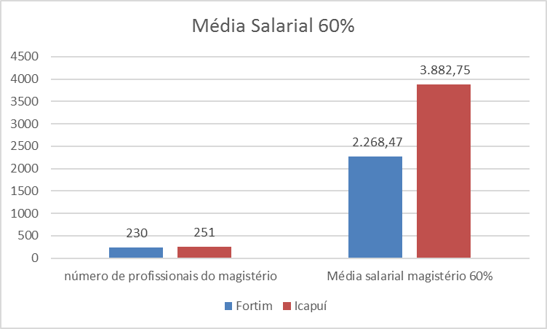
FUNDEB
Fonte : Servidores - Transparência Site Oficial – Governos municipais

Slide 15
FUNDEB
 | JANEIRO | FEVEREIRO | MARÇO | ABRIL | MAIO | JUNHO | JULHO | AGOSTO | SETEMBRO | OUTUBRO | NOVEMBRO | DEZEMBRO | TOTAL
RECEITA TOTAL FUNDEB 2018 | R$ 1.020.541,79 | 1.842.380,62 | R$ 1.056.331,43 | R$ 874.023,66 | R$ 1.731.660,82 | R$ 1.091.404,91 | R$ 1.036.159,43 | R$ 1.076.118,08 | 999.150,76 | 1.080.986,73 | R$ 1.172.535,26 | R$ 1.288.862,35 | 14.270.155,84
RECEITA TOTAL FUNDEB 2019 | R$ 1.992.779,32 | R$ 1.453.405,71 | R$ 1.170.596,72 | R$ 1.626.665,33 | R$ 1.303.845,56 | R$ 1.393.103,53 | R$ 1.189.949,81 | R$ 1.173.014,12 | R$ 1.184.466,50 | R$ 1.135.726,28 | R$ 1.294.791,40 | 1.442.394,69 | 16.360.738,97
VARIAÇÃO 2018-2019 | 972.237,53 | - 388.974,91 | 114.265,29 | 752.641,67 | - 427.815,26 | 301.698,62 | 153.790,38 | 96.896,04 | 185.315,74 | 54.739,55 | 122.256,14 | 153.532,34 | 2.090.583,13
VARIAÇÃO % 2018-2019 | 95,27 | - 21,11 | 10,82 | 86,11 | - 24,71 | 27,64 | 14,84 | 9,00 | 18,55 | 5,06 | 10,43 | 11,91 | 14,65

Slide 16
FUNDEB
2019 | JANEIRO | FEVEREIRO | MARÇO | ABRIL | MAIO | JUNHO | JULHO | AGOSTO | SETEMBRO | OUTUBRO | NOVEMBRO | DEZEMBRO | TOTAL
RECEITA TOTAL FUNDEF/FUNDEB | R$ 1.992.779,32 | R$ 1.453.405,71 | R$ 1.170.596,72 | R$ 1.626.665,33 | R$ 1.303.845,56 | R$ 1.393.103,53 | R$ 1.189.949,81 | R$ 1.173.014,12 | R$ 1.184.466,50 | R$ 1.135.726,28 | R$ 1.294.791,40 | R$ 1.442.394,69 | 16.360.738,97
RECEITAS 60% | 1.195.667,59 | 872.043,43 | 702.358,03 | 975.999,20 | 782.307,34 | 835.862,12 | 713.969,89 | 703.808,47 | 710.679,90 | 681.435,77 | 776.874,84 | 865.436,81 | 9.816.443,38
RECEITAS 40% | 797.111,73 | 581.362,28 | 468.238,69 | 650.666,13 | 521.538,22 | 557.241,41 | 475.979,92 | 469.205,65 | 473.786,60 | 454.290,51 | 517.916,56 | 576.957,88 | 6.544.295,59
VARIAÇÃO EM R$ Mês | 703.916,97 | - 539.373,61 | - 282.808,99 | 456.068,61 | - 322.819,77 | 89.257,97 | - 203.153,72 | - 16.935,69 | 11.452,38 | - 48.740,22 | 159.065,12 | 147.603,29
VARIAÇÃO % | 35,32 | - 27,07 | - 19,46 | 38,96 | - 19,85 | 6,85 | - 14,58 | - 1,42 | 0,98 | - 4,11 | 14,01 | 11,40

Slide 17
DESPESAS COM TEMPORÁRIOS

Slide 18
DESPESAS COM TEMPORÁRIOS

Slide 19
DESPESAS COM TEMPORÁRIOS

Slide 20
DESPESAS COM TEMPORÁRIOS

Slide 21
DESPESAS COM COMISSIONADOS

Slide 22
DESPESAS COM COMISSIONADOS

Slide 23
DESPESAS COM COMISSIONADOS

Slide 24
DESPESAS COM COMISSIONADOS

Slide 25
DESPESAS COM COMISSIONADOS

Slide 26
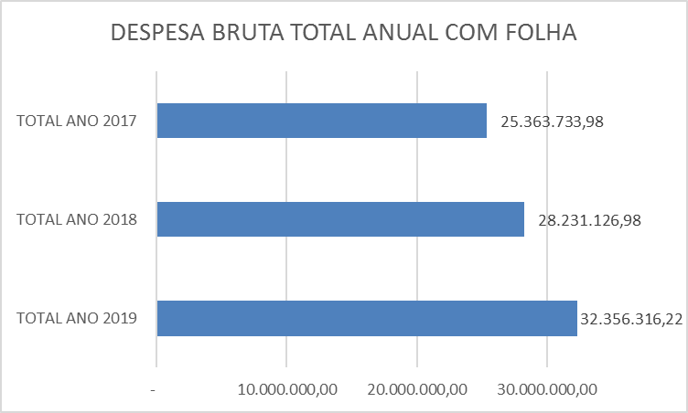
DESPESAS COM COMISSIONADOS

Slide 27
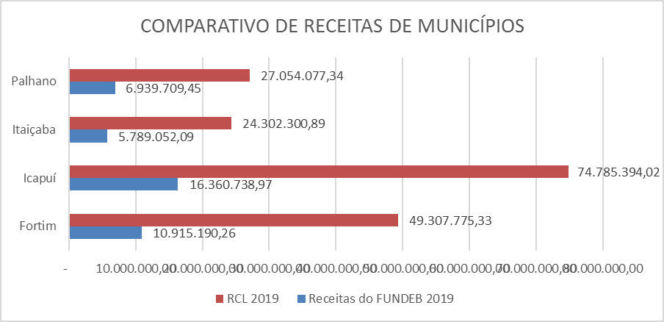
RECEITAS MUNICÍPIOS
Fonte: FUNDEB - SISBB/RCL- RREO MUNICIPAIS- SITES OFICIAIS

Slide 28
DESPESAS PESSOAL MUNICÍPIOS
Fonte : população - IBGECidades/Servidores - Transparência Site Oficial

Slide 29
DESPESAS PESSOAL MUNICÍPIOS
Fonte : população - IBGECidades/Servidores - Transparência Site Oficial

Slide 30
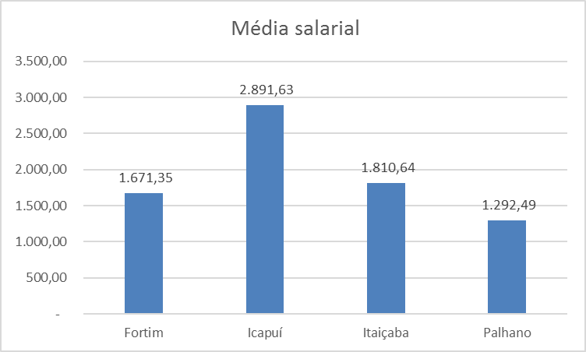
DESPESAS PESSOAL MUNICÍPIOS
Fonte : população - IBGECidades/Servidores - Transparência Site Oficial

Slide 31
PAUTAS DE REAJUSTE DE 2020

